Slide 1
概率论与数理统计
南昌大学理学院数学系

Slide 2
教材：《概率论与数理统计》王松桂 等编
参考书： 《概率论与数理统计》魏振军 编
《概率论与数理统计》段五朵 等编
《概率论与数理统计》盛骤 等编

Slide 3
序 言
概率论是研究什么的？
确定性现象:在一定条件下,必然出现或必然不出现某种结果的现象.
随机现象：在一定条件下,可能出现这样的结果,也可能出现那样的结果,而且在事先无法预知确切结果的现象.
概率论——从数量侧面研究和揭示随机现象的统计规律性的科学

Slide 4

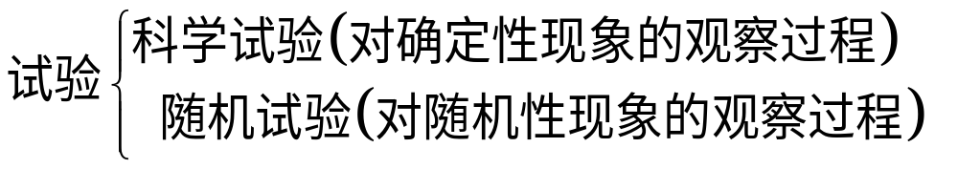
现象---- 客观事物的表现形态.
事物发展变化的形式.

Slide 5
第一章 概率论的基本概念
随机事件
古典概率
条件概率及有关公式
事件的独立性
几何概型

Slide 6
第一节 随机事件
一、随机试验
随机试验的3个特点:
1.可在相同条件下重复进行；
2.试验可能结果不止一个,但能确定所有的可能结果;
3.一次试验之前无法确定具体是哪种结果出现。
随机试验可表为E

Slide 7
随机实验的实例
E₁: 抛一枚硬币，分别用“H” 和“T” 表示出 正面和反面;
E₂: 将一枚硬币连抛三次，观察正反面出现的次数；
E₃:将一枚硬币连抛三次，观察正面出现的次数;
E₄:掷一颗骰子，观察可能出现的点数；
E₅: 记录某网站一分钟内受到的点击次数；
E₆:在一批灯泡中任取一只，测其寿命;

Slide 8
二、样本空间
1、样本空间： 实验的所有可能结果所组成的集合称为样本空间，记为S={e}；
2、 样本点: 试验的每一个结果或样本空间的元素称为一个样本点,记为e.
3. 基本事件: 由一个样本点组成的单点集,记为e.

Slide 9
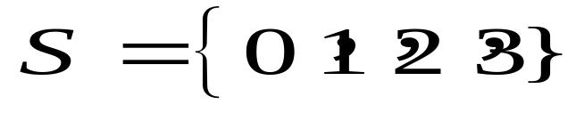
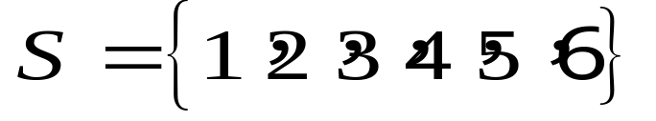
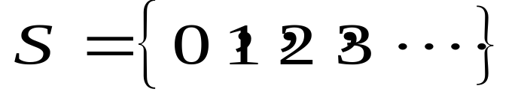
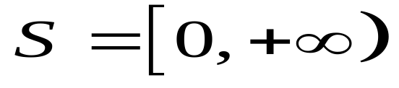
E1: 抛一枚硬币，分别用“H” 和“T” 表示出正面和反面;
S={T,H}；
E2: 将一枚硬币连抛三次，考虑正反面出现的情况；
S=(HHH, HHT, HTH, THH,HTT,THT,TTH, TTT)
E3:将一枚硬币连抛三次，考虑正面出现的次数;
E4:掷一颗骰子，考虑可能出现的点数；
E5: 记录某网站一分钟内受到的点击次数；
E6:在一批灯泡中任取一只，测其寿命;

Slide 10
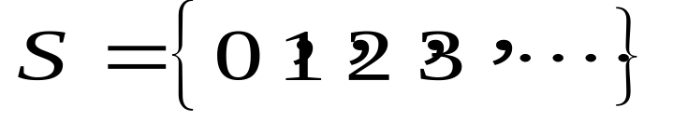
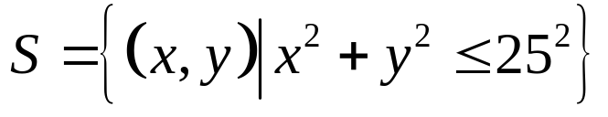



Slide 11
三 随机事件
1.定义 试验中可能出现或可能不出现的情况叫“随机事件”, 简称“事件”.记作A、B、C等
任何事件均可表示为样本空间的某个子集.
事件A发生 : 当且仅当试验的结果是子集A中的元素
2.两个特殊事件: 必然事件S 、不可能事件φ.
例如 对于试验E₂ ，以下A 、 B、C即为三个随机事件:
A ＝“至少出一个正面”
＝{HHH, HHT, HTH, THH，HTT，THT，TTH}；
B =“两次出现同一面”={HHH,TTT}
C =“恰好出现一次正面”={HTT，THT，TTH}
再如，试验E₆中
D＝“灯泡寿命超过2000小时”＝{x:2000<x<T (小时）}。

Slide 12
注:1)可以用文字表示事件，也可以将事件表示为样本空间的子集，后者反映了事件的实质，且更便于今后计算概率.
2)同一样本空间中，不同的事件之间有一定的关系，
如 试验E₂ ，当试验的结果是HHH时，可以说事件A和B同时发生了；但事件B和C在任何情况下均不可能同时发生。
易见，事件之间的关系是由他们所包含的样本点所决定的，这种关系可以用集合之间的关系来描述。

Slide 13
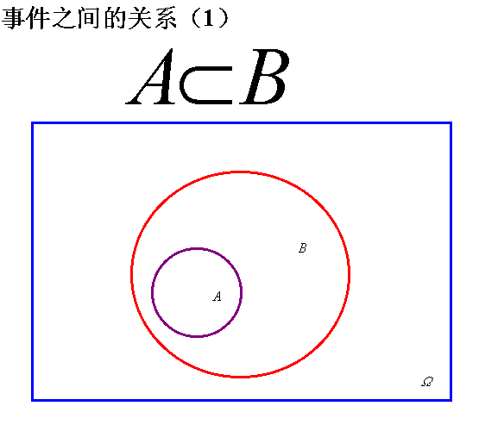
四 事件之间的关系
1.包含关系: “ A发生必导致B发生”记为A⊂B
相等关系: A＝B ⇔ A⊂B且B⊂A.

Slide 14
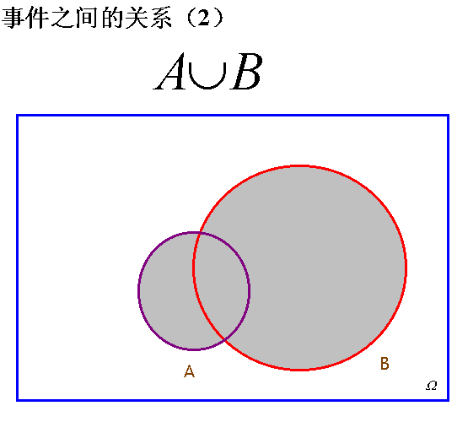
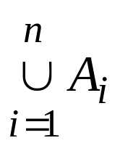
2.和事件： “事件A与B至少有一个发生”，记作A∪B
2’n个事件A₁, A₂,…, A_{n}至少有一个发生，记作

Slide 15
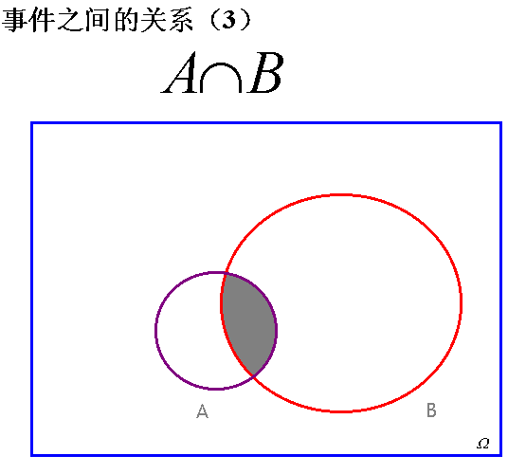
3.积事件 :A与B同时发生，记作 A∩B＝AB
3’n个事件A₁, A₂,…, A_{n}同时发生，记作 A₁A₂…A_{n}

Slide 16
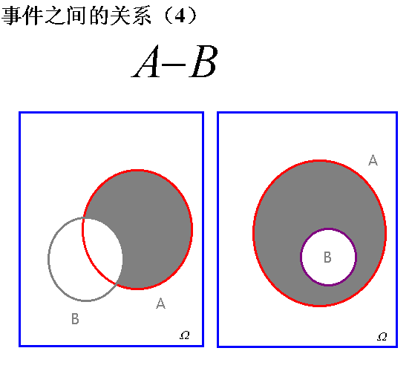
4.差事件 ：A－B称为A与B的差事件,表示事件A发生而B不发生
思考：何时A-B=φ?何时A-B=A？

Slide 17
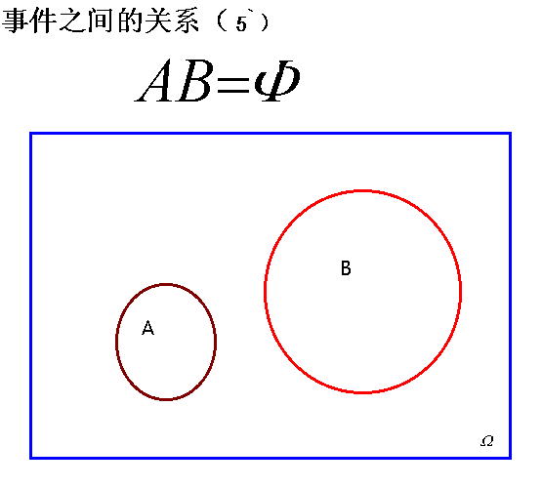
5.互斥(互不相容）的事件 ：AB＝ φ

Slide 18
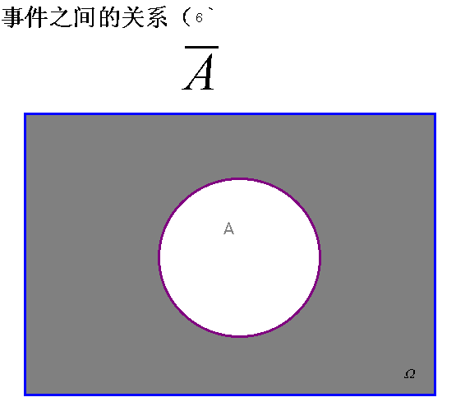
6. 互逆（对立）的事件 ⇔ A∪B＝ Ω, 且AB＝ φ

Slide 19
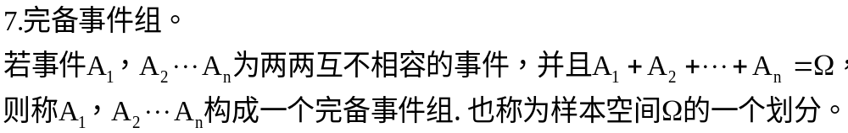











例.掷一颗骰子的试验，观察出现的点数：
事件A：表示奇数点。
事件B：表示点数小于5。
事件C：表示小于5的偶数点。
用集合的列举表示法表示下列事件：
解：

Slide 20
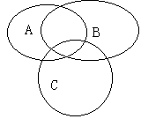
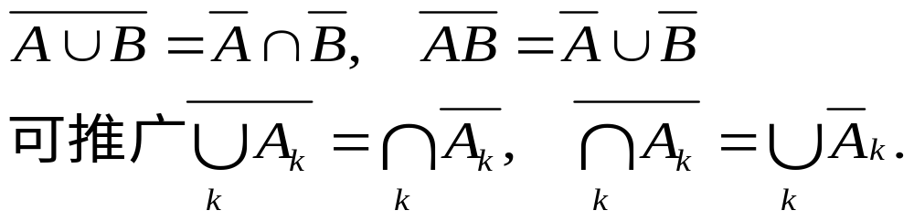
五、事件的运算
1、交换律：A∪B＝B∪A，AB＝BA
2、结合律：(A∪B)∪C＝A∪(B∪C)，
(AB)C＝A(BC)
3、分配律：(A∪B)C＝(AC)∪(BC)，
(AB)∪C＝(A∪C)(B∪C)
4、对偶(De Morgan)律：

Slide 21
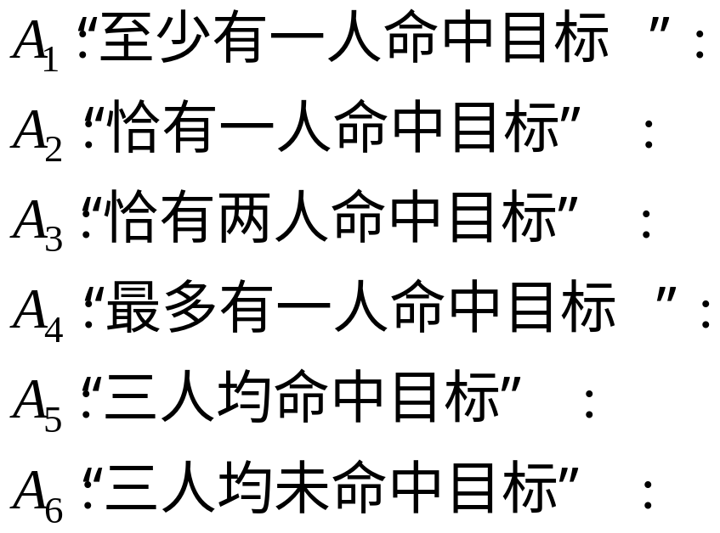

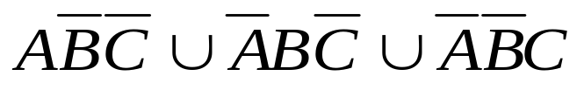
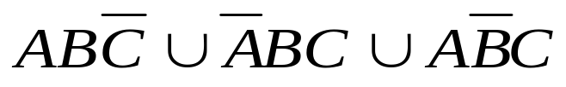
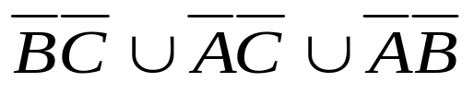

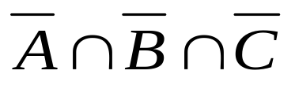
例：甲、乙、丙三人各向目标射击一发子弹，以A、
B、C分别表示甲、乙、丙命中目标，
试用A、B、C的运算关系表示下列事件：

Slide 22
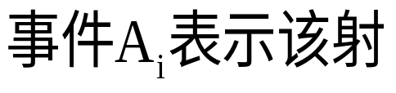
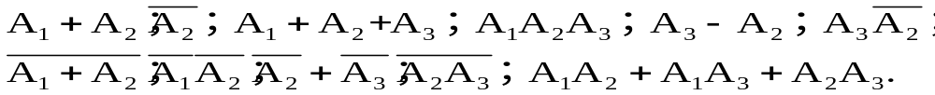
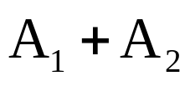

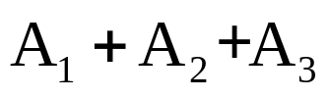
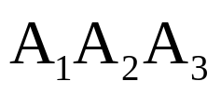

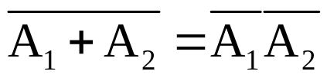
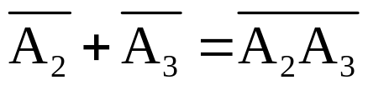
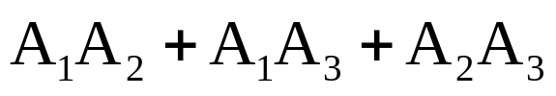
例.一名射手连续向某个目标射击三次，
解：
前两次中至少有一次击中目标；
第二次射击未击中目标；
三次射击中至少有一次击中目标；
三次射击都击中了目标；
第三次击中但第二次未击中目标；
前两次均未击中目标；
后两次中至少有一次未击中目标；
三次射击中至少有两次击中目标；

Slide 23
练习:
设A,B,C为三个随机事件,试用事件的运算表示下列事件:
1.只有事件A发生.
2.A,B,C中恰有一个发生.
3.A,B,C中至少有一个发生.
4.A,B,C都不发生.
5.A,B,C不都发生
6.A,B,C中至少有两个事件发生.
7.A,B,C中恰有两个事件发生.

Slide 24

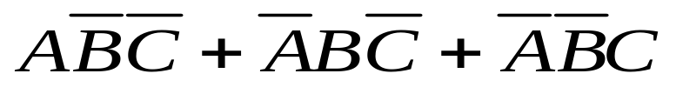


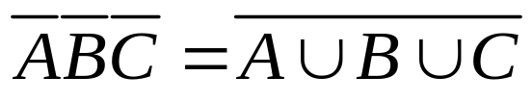
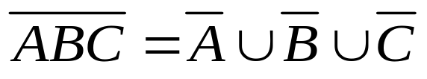
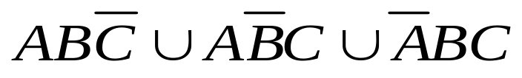
1. 只有事件A发生.
2. A,B,C中恰有一个发生.
3. A,B,C中至少有一个发生.
4. A,B,C都不发生.
5. A,B,C不都发生
6. A,B,C中至少有两个事件发生.
7. A,B,C中恰有两个事件发生.

